Slide 1
স্বা
গ
ত
ম

Slide 2
পরিচিতি
ফজলুর রহমান রিপন
পদবীঃ আইসিটি, প্রশিক্ষণার্থী
পি,টি,আই, বাগেরহাট।

Slide 3
শ্রেণিঃ দ্বিতীয়
বিষয়ঃ গণিত
পাঠঃ যোগ।
সময়ঃ 45মিনিট
তারিখ : 25/01/2020

Slide 4
শিখনফল:
এই পাঠ শেষে শিক্ষার্থীরা-
৯.১.১ – উপকরণ ব্যবহার করে যোগ করতে পারবে।
(যোগফল হবে অনুর্ধ ১০০)

Slide 5
ও
একত্রে

Slide 6
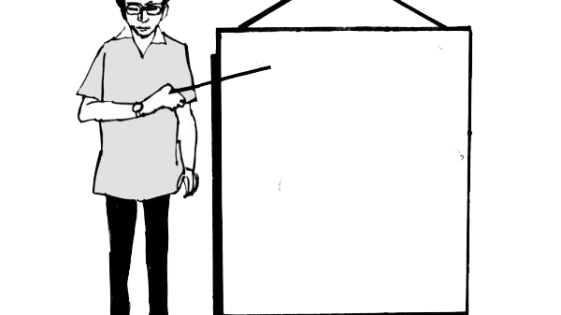
আমাদের আজকের
পাঠের বিষয়---
যোগ

Slide 7
মূল প্রশ্ন:
রেজার ৩২টি কাগজ ছিল। মিনা তাকে ২৪টি কাগজ দিল। এখন রেজার কতগুলো কাগজ হলো।

Slide 8
বাস্তব পর্যায়
মার্বেল, পাইপ ও শিশুদের দিয়ে বাস্তব ধারণা দেবো।

Slide 9
কী হচ্ছে ভালো করে দেখো এবং আজকের পাঠের বিষয় বলতে চেষ্টা করো।
+
৫
=
+
৫
১০
Notes:
একটি মাত্র ক্লিক করুন।

Slide 10
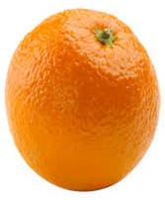
৩২
ও
২৪
৫৬
একত্রে

Slide 11
বোর্ডে লেখার দিকে খেয়াল কর।
৩ ২
২ ৪
৩ ২
২ ৪
৩ ২
২ ৪
৬
৫
৫ ৬

Slide 12
দল-1
১।তোমরা শেণি কক্ষে ছেলে ও মেয়ে একত্রে কতজন শিক্ষার্থী?
২।তোমার বাবা তোমাকে ৬৩টি কলা এবং মা ৫২টি কলা দিল। এখন তোমার কতটি কলা হলো?

Slide 13
পাঠ্য বই এর সংযোগঃ পৃষ্ঠা নং ১৭-১৮

Slide 14
মূল্যায়নঃ
১। ২৮টি বই ও ১১টি বই একত্রে কতটি বই হবে?
২। তোমার বাবা তোমাকে ৪৬টি বল ও মা ৩৩টি বল দিল। এখন তোমার কতটি বল হলো?
৩। তোমার ক্লাশে কয়টি টেবিল ও কয়টি চেয়ার আছে তা লিখে যোগ কর?

Slide 15
ধন্যবাদ

